Slide 1
Интерактивный кроссворд
Назови спортсмена
Подготовила:
инструктор по физической культуре
Глущенко С.А.
© Муниципальное дошкольное образовательное учреждение
центр развития ребенка – детский сад № 105

Slide 2
Инструкция по работе с кроссвордом
Кроссворд состоит из вопросов – загадок.
Для того, чтобы появился вопрос-загадка, нужно кликнуть на восьмиугольник с цифрой.
Дети отвечают на вопрос.
Для проверки ответа нужно еще раз нажать на этот же восьмиугольник с цифрой.
Вопрос исчезнет и появится картинка - ответ.
Кнопка выхода: стрелка в нижнем правом углу.

Slide 3
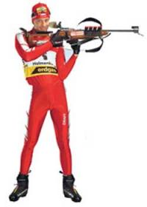
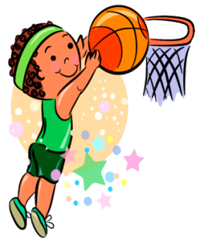
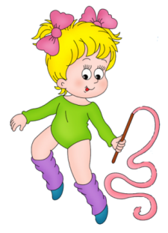
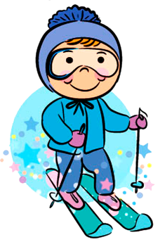
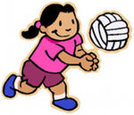
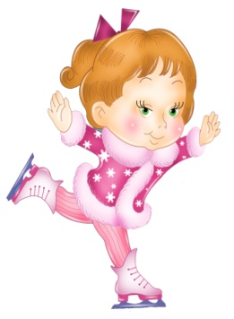
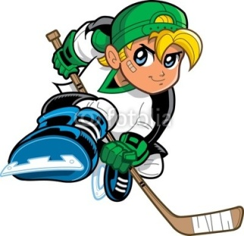
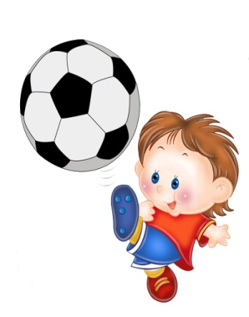
1
8
10
б
и
а
т
л
о
н
и
с
т
г
н
н
и
6
б
а
с
к
е
т
б
о
л
и
с
т
м
2
о
у
н
7
к
л
9
х
3
б
а
с
ы
в
о
л
е
й
б
о
л
и
с
т
о
ж
р
к
т
ё
р
н
д
к
4
ф
и
г
у
р
и
с
т
е
к
с
и
5
ф
у
т
б
о
л
и
с
т
У
У этого спортсмена
множество снарядов:
Конь, канат, бревно и брусья,
Кольца с ними рядом.
Назовите непременно
Этого спортсмена…
На полных трибунах
Крики и свист.
Мчится к воротам с мячом…
Кто по снегу быстро мчится,
Провалится не боится?
Он играет на коньках.
Клюшку держит он в руках.
Шайбу этой клюшкой бьёт.
Кто спортсмена назовёт?
Защищу двоих сестер.
Бью на тренировке грушу,
Потому что я...
Вот спортсмен на коньках
Упражняется в прыжках.
И сверкает лед искристо.
Кто же это?
Лыжа у него одна
Коротка, а не длина.
Чудеса на ней покажет,
Кувыркаться может даже…
Кто спортсмена отгадает?
Его команда побеждает, Если мячик не роняет. Он летит с подачи метко Не в ворота - через сетку.
Ты этого спортсмена
Назвать бы сразу мог!
И лыжник он отменный,
И меткий он стрелок!
Кто же это за игрок?
Мячик весело ведет,
Вверх взлетая на ходу.
Он в кольцо его бросает.
Рост высокий помогает…
т

Slide 4
Источники
http://vsemzagadki.narod.ru/zagadki/8.html - загадки
http://s40.radikal.ru/i087/1012/8b/177228ae27a6.jpg фон

